Slide 1
МАДОУ «Центр развития ребенка детский сад 46»
Познание природного и социального мира
Старшая группа
«ПУТЕШЕСТВИЕ В ПРОШЛОЕ ТЕЛЕФОНА»
(познавательное развитие)
Подготовила:
воспитатель
старшей группы №13
Тайнова Ольга Сергеевна

Slide 2
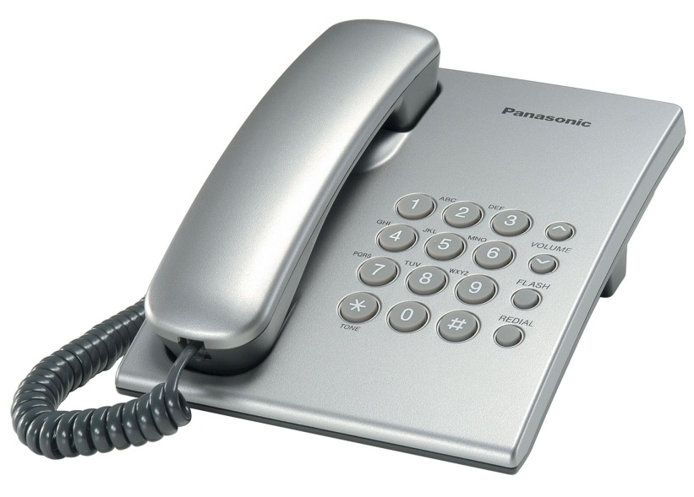
Путешествие в прошлое телефона

Slide 3
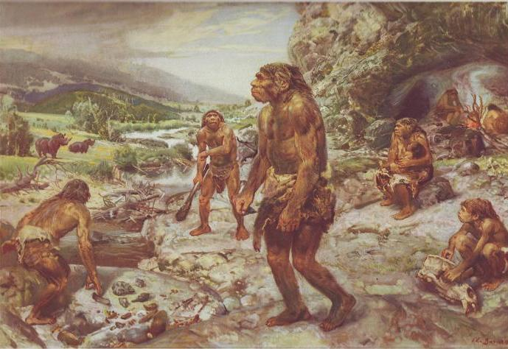
В древности жили первобытные люди.

Slide 4
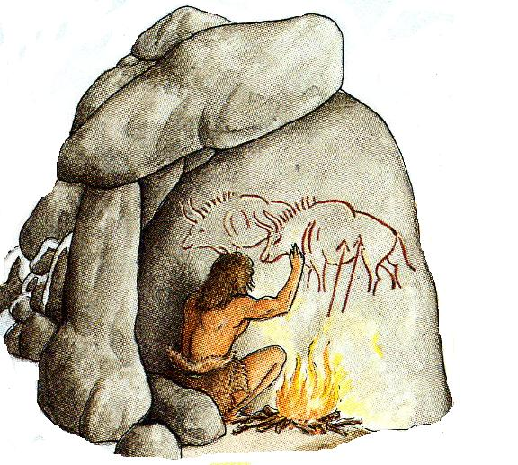
Для передачи информации использовали сигнальный огонь.

Slide 5
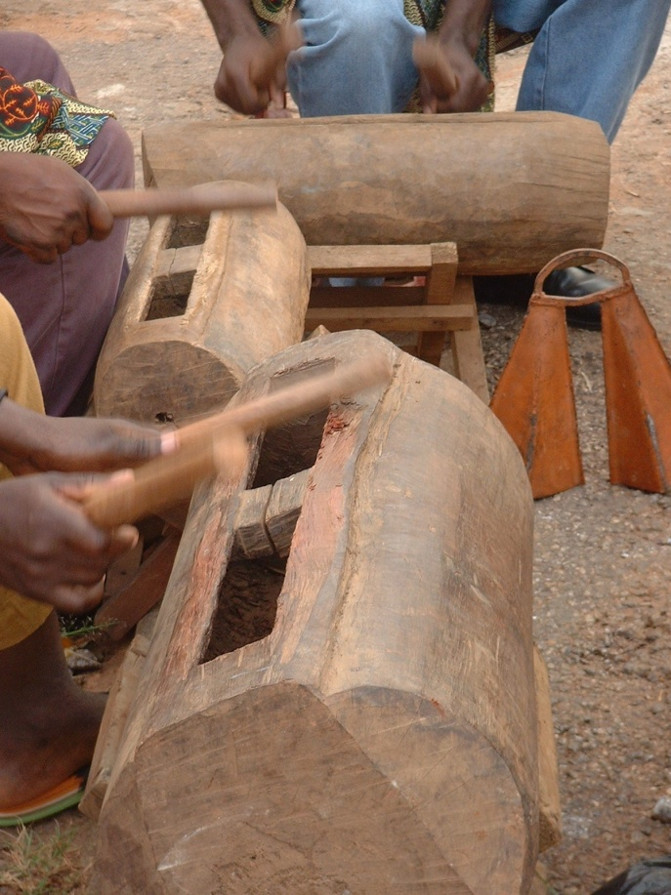
Затем-сигнальные барабаны.

Slide 6
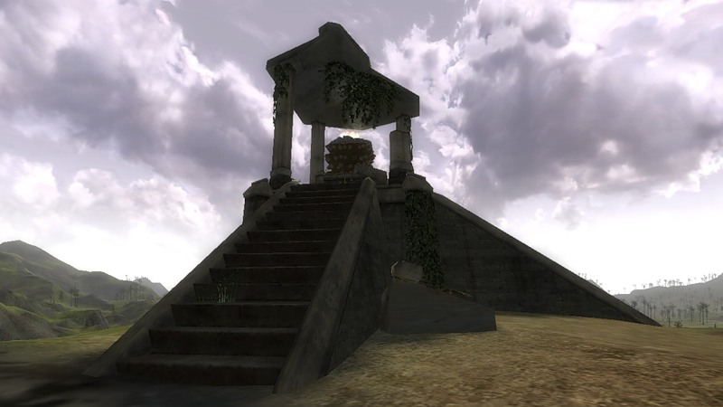
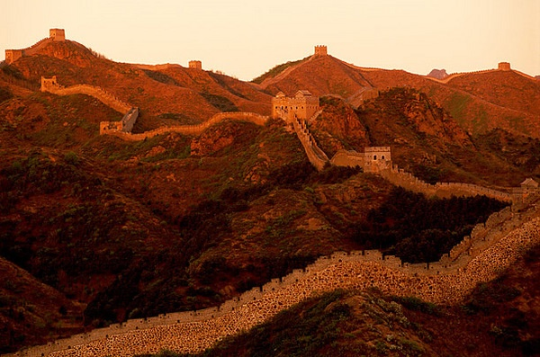
В первых городах были построены высокие башни для сигнального огня.

Slide 7
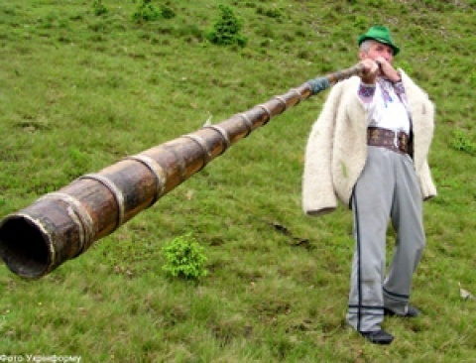
СИГНАЛЬНАЯ ТРУБА - ТРЕМБИТА

Slide 8
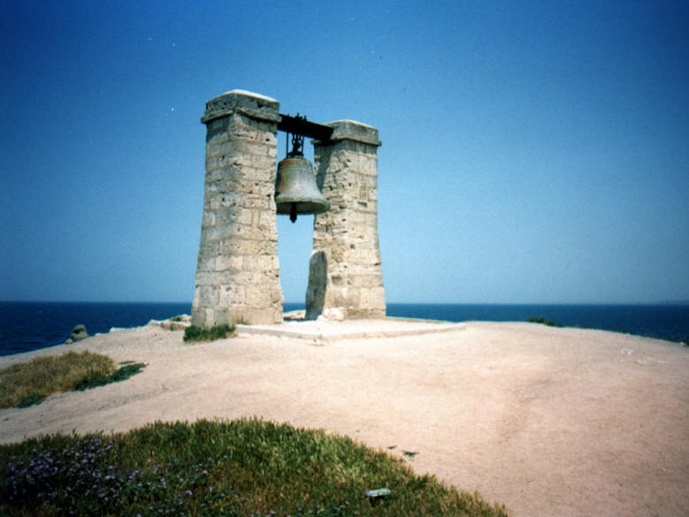
Более позднее изобретение-сигнальный колокол.

Slide 9
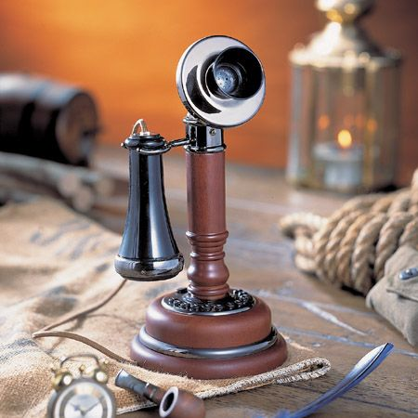
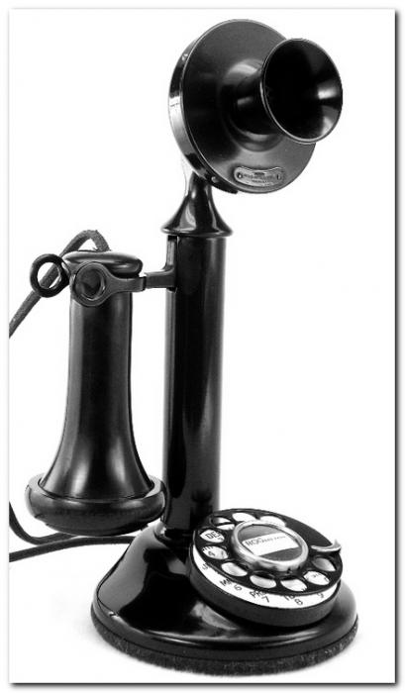
Так выглядели первые телефоны.

Slide 11
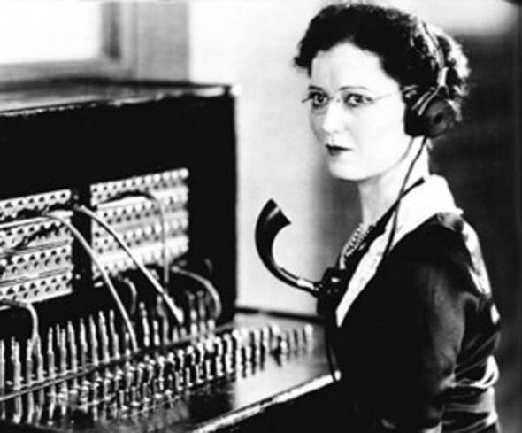
На телефонной станции работали телефонистки.

Slide 12
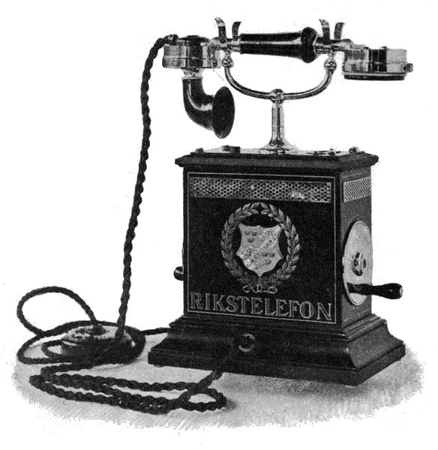
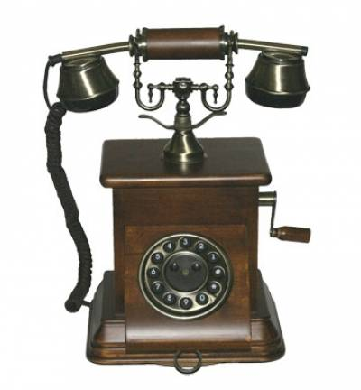

Slide 13
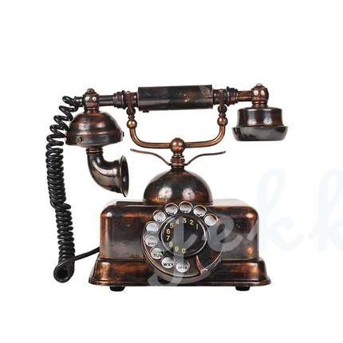

Slide 14
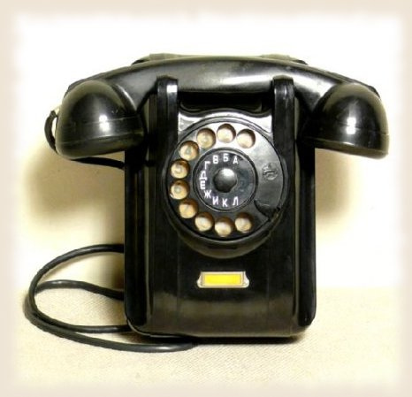

Slide 15
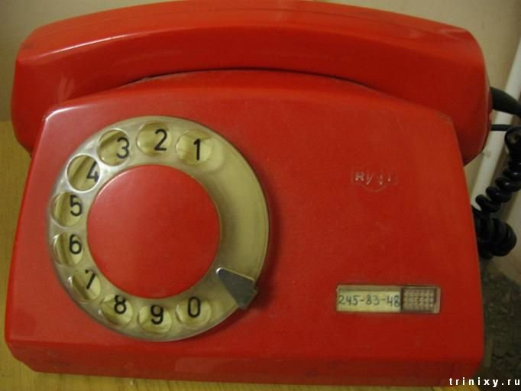

Slide 16
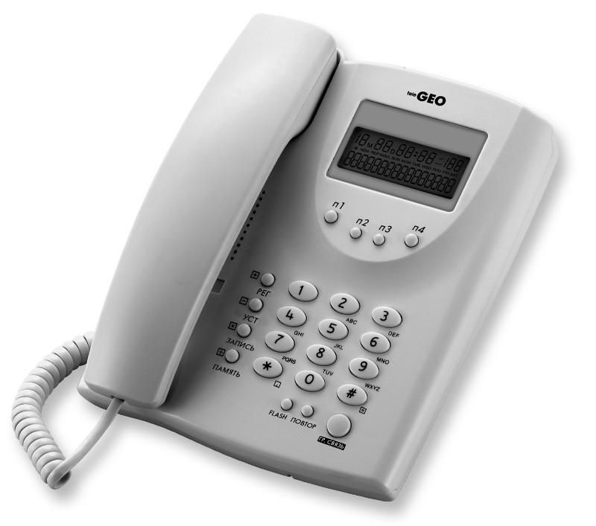

Slide 17
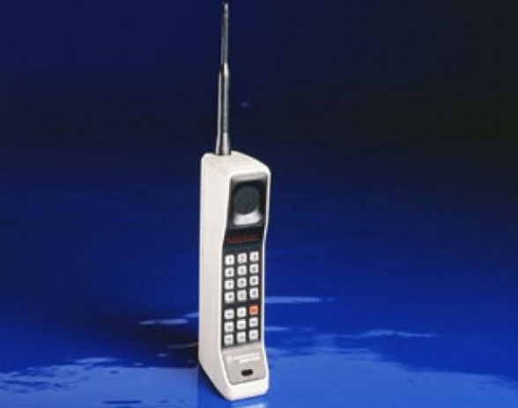

Slide 18
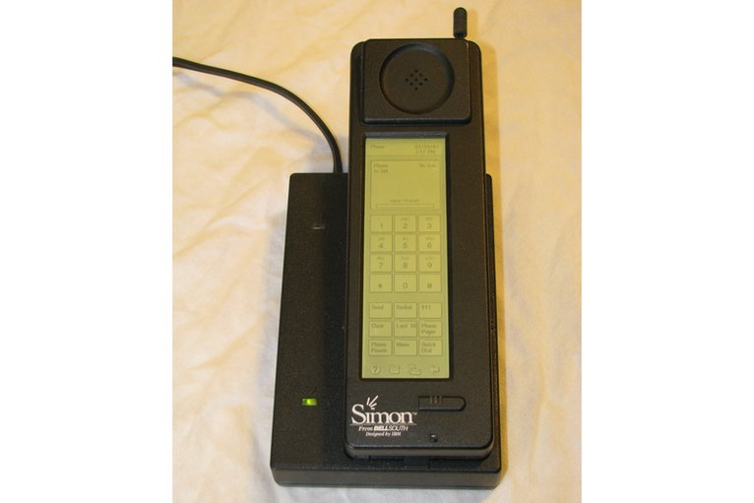

Slide 19
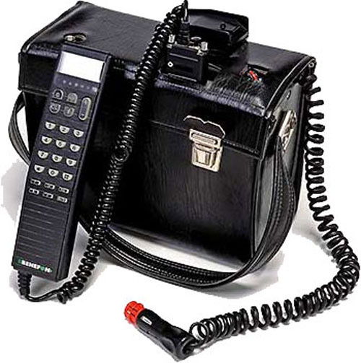

Slide 20
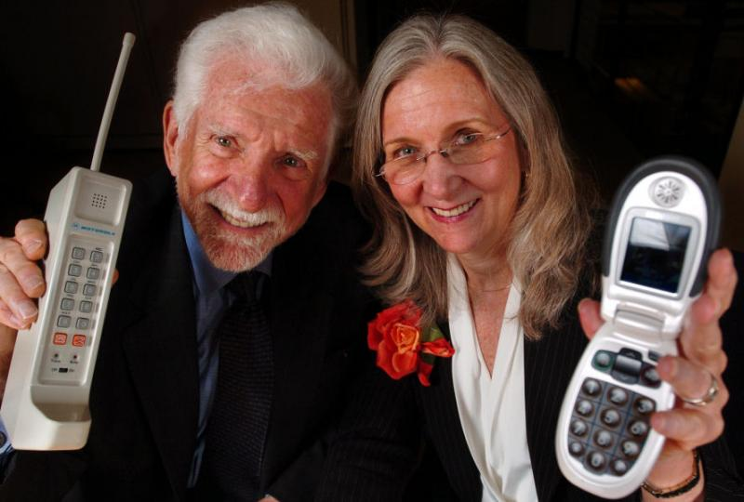
Первые сотовые телефоны.

Slide 21
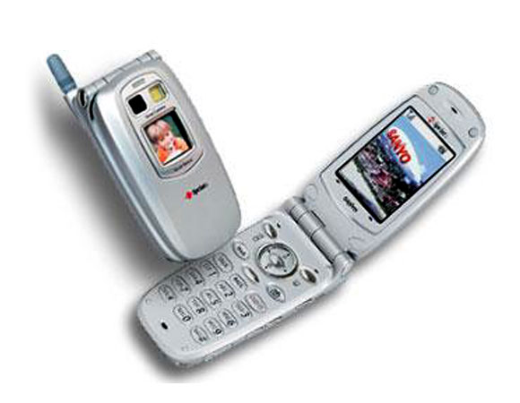
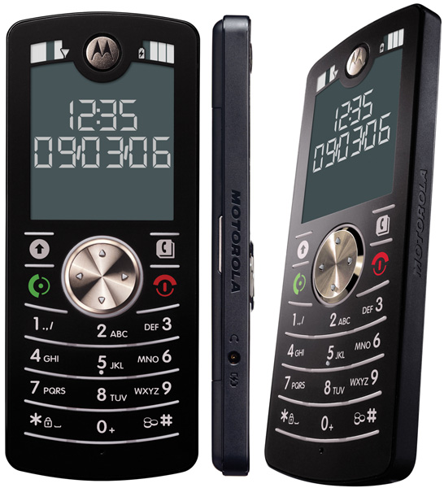

Slide 22
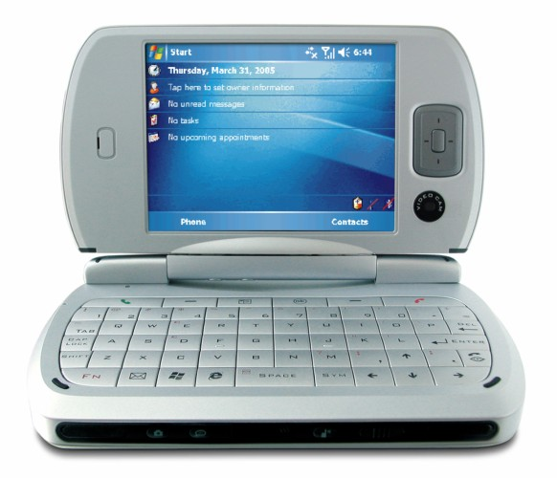

Slide 24
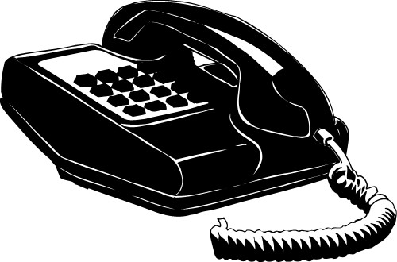
-102
-101
-103

Slide 25
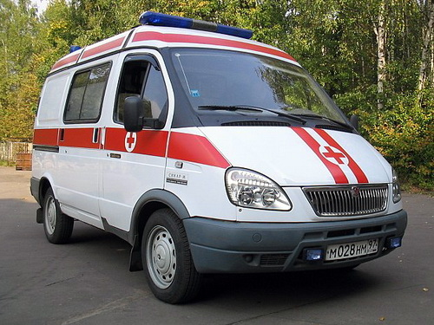
-103

Slide 26
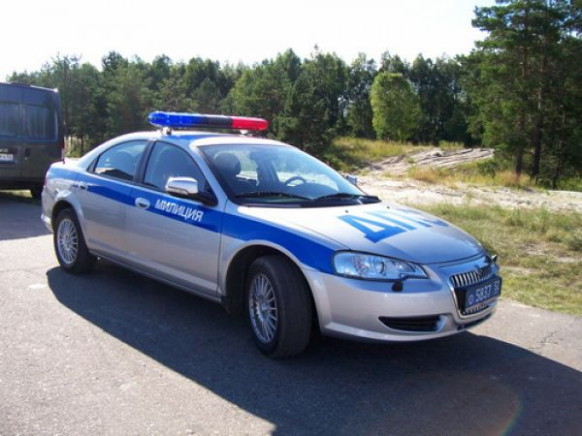
-102

Slide 27
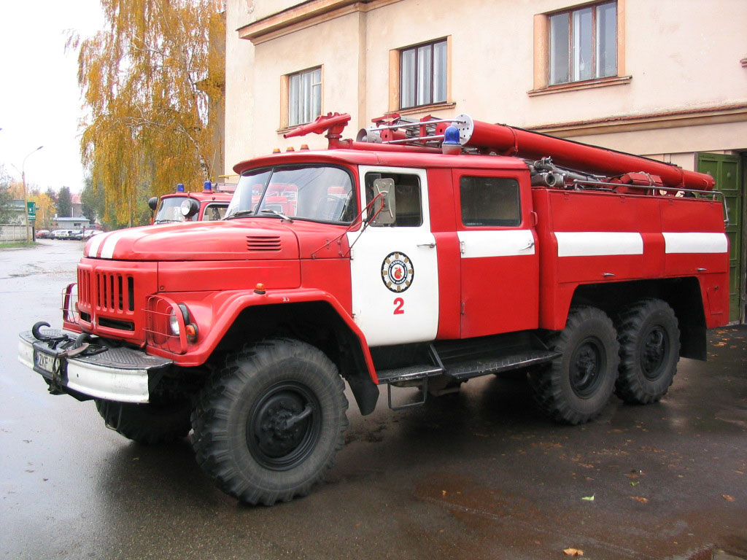
-101

Slide 28
